Slide 1

CEN429 Güvenli Programlama · Hafta 15
Final Proje Gösterimleri
CEN429 Güvenli Programlama — Hafta 15
Dr. Öğr. Üyesi Uğur CORUH · 25.12.2026
RTEÜ Bilgisayar Mühendisliği · 2026-2027 Güz
Notes:
Final gösterim haftası: her takım güvenlik kılavuzunun tamamını, korumalı uygulamasını ve test sonuçlarını gösterir.

Slide 2
CEN429 Güvenli Programlama · Hafta 15
Bu hafta: final proje gösterimleri (RAP2)
• Ders anlatılmaz; final raporu (kılavuzun tamamı) + korumalı uygulama + test sonuçları
• RAP2 = finalin %70'i · Quiz-2 = %30 · Başarı = 0,4·Vize + 0,6·Final
• Ayrıntılı rubrik: proje rehberi · sıra ve süre: ders sınıfı
• ⚠️ Geç teslim yok · vize geri bildirimleri için bulgu–aksiyon listesi
RTEÜ Bilgisayar Mühendisliği · 2026-2027 Güz
2

Slide 3
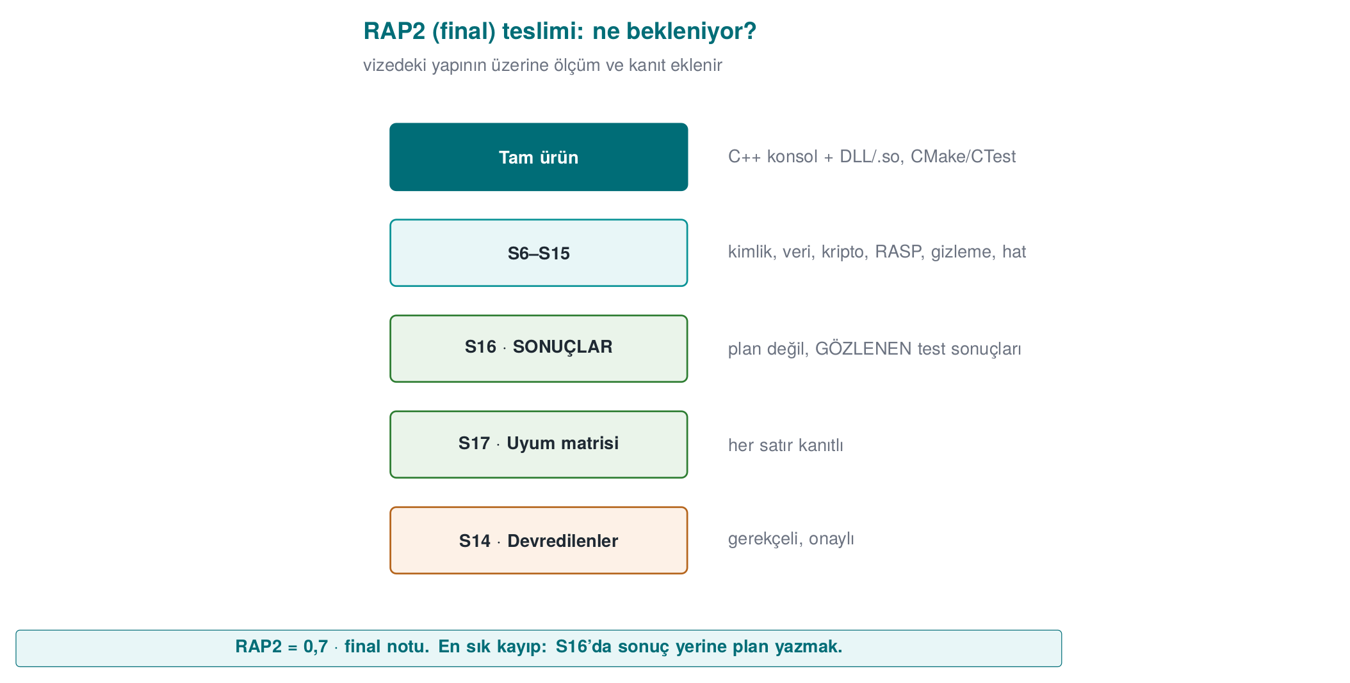
CEN429 Güvenli Programlama · Hafta 15
RAP2 teslimi — şema
RTEÜ Bilgisayar Mühendisliği · 2026-2027 Güz
3

Slide 4
CEN429 Güvenli Programlama · Hafta 15
Final rubriği
Kriter | ÖÇ | Kılavuzda
Kriptografi | 2 | S8
Güvenli iletişim | 4 | S6 · S11
Varlık yönetimi | 5 | S5 (tam) · S8
İkili korumalar | 3 | S9 (ileri) · S15
Güvenlik testi ve birim testleri | 6 | S16 sonuçlar
Standartlar | 7 | S1 · S14 · S17
Final rapor ve sunum | 7 | Tümü
RTEÜ Bilgisayar Mühendisliği · 2026-2027 Güz
4

Slide 5
CEN429 Güvenli Programlama · Hafta 15
Vizeden finale: yeni ve tamamlanacak bölümler
Yeni | Tamamlanacak / güncellenecek
S6 kimlik ve bağlama | S5 varlıklar (tam)
S8 kripto ve anahtarlar | S9 sağlamlaştırma (ileri)
S11 güvenli iletişim | S12 raporlama (tam)
S14 varsayımlar ve devredilenler | S13 güncel SBOM
S15 derleme ve dağıtım hattı | S16 sonuçlar · S17 tam matris
RTEÜ Bilgisayar Mühendisliği · 2026-2027 Güz
5

Slide 6
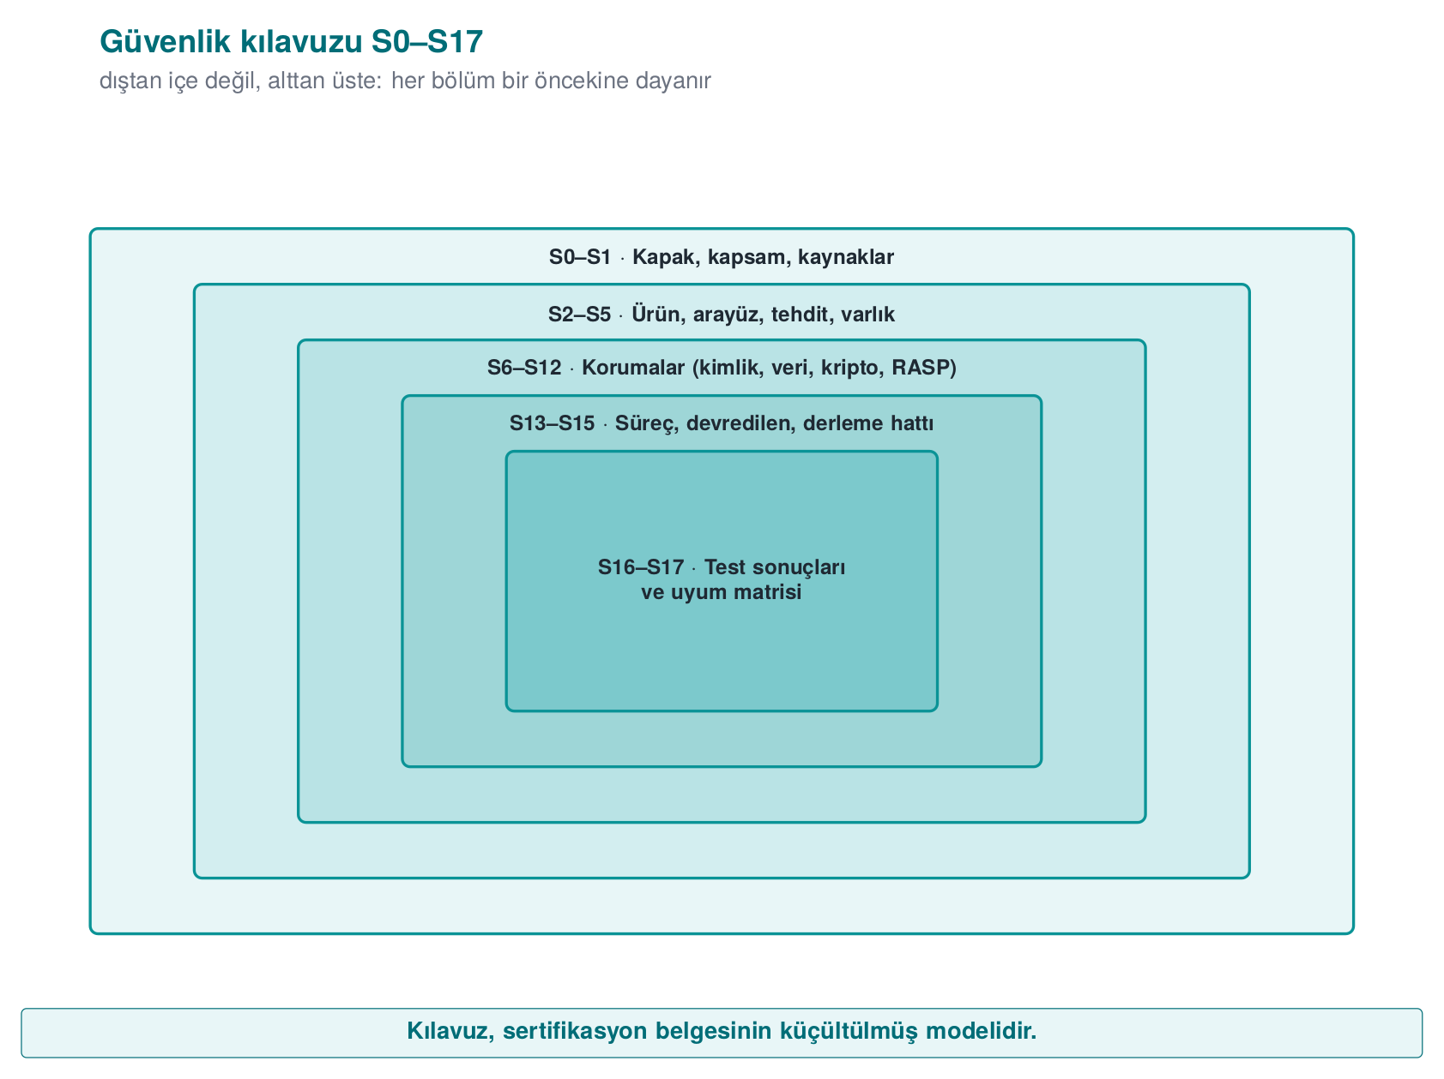
CEN429 Güvenli Programlama · Hafta 15
Kılavuz haritası S0–S17 — şema
RTEÜ Bilgisayar Mühendisliği · 2026-2027 Güz
6

Slide 7
CEN429 Güvenli Programlama · Hafta 15
Hazırlık kontrol listesi
Hafta | Gösterebilmeniz gereken
9, 14 | Gizlenen fonksiyonlar ve gerekçe · maliyet tablosu · derleme hattında gizleme ve imzalama
10 | Algoritma envanteri · anahtar yaşam döngüsü · TLS/sabitleme · imza doğrulaması
11 | Hassas varlık için koruma yöntemi ya da gerekçesi
12 | Test planı + sonuçlar · birim testleri · CI · bulgu–aksiyon listesi
13 | Uyum matrisi · varsayımlar ve devredilenler
RTEÜ Bilgisayar Mühendisliği · 2026-2027 Güz
7

Slide 8
CEN429 Güvenli Programlama · Hafta 15
Önerilen gösterim akışı
1. Özet: ürün, mimari, en kritik üç varlık
2. Vizeden bu yana: bulgu–aksiyon listesi (bulgu → aksiyon → kapanış; değerlendirici bu döngüyü arar)
3. Canlı gösterim: kripto, güvenli iletişim, bir koruma katmanı çalışırken (ör. kurcalanmış dosyanın reddi)
4. Kanıt: testler, koruma tablosu, SBOM, uyum matrisi
5. Kalan risk: bilerek kapsam dışı olanlar ve nedenleri
RTEÜ Bilgisayar Mühendisliği · 2026-2027 Güz
8

Slide 9
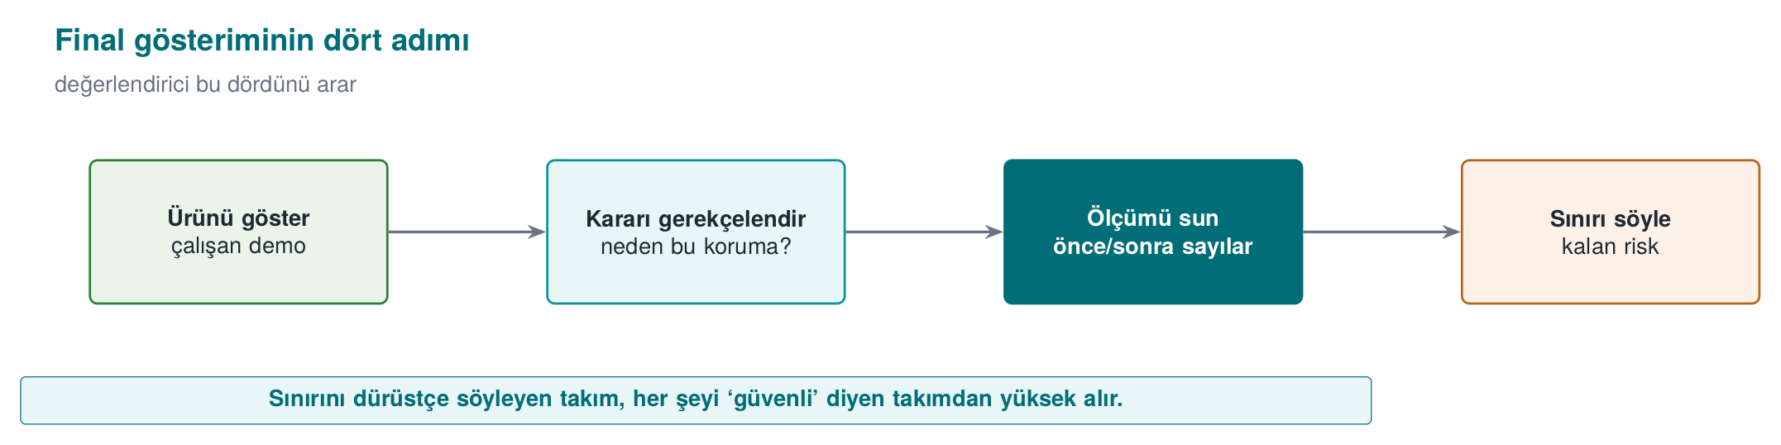
CEN429 Güvenli Programlama · Hafta 15
Final gösterimi — şema
RTEÜ Bilgisayar Mühendisliği · 2026-2027 Güz
9

Slide 10
CEN429 Güvenli Programlama · Hafta 15
Örnek sorular
• Bu anahtar hangi anahtardan türetiliyor, nerede duruyor, ne zaman siliniyor?
• Sertifika zincirinizi nasıl doğruluyorsunuz? Ad denetimi nerede yapılıyor?
• İmza doğrulaması başarısızsa ne oluyor? Eski imzalı sürüm yüklenebilir mi?
• Gizlemenin maliyetini ölçtünüz mü? Hangi fonksiyonu neden gizlediniz?
• Uyum matrisinde şu "karşılandı" satırının kanıtı nerede?
• Hangi gereksinimi devrettiniz, karşı taraf nasıl karşılayacak?
RTEÜ Bilgisayar Mühendisliği · 2026-2027 Güz
10

Slide 11
CEN429 Güvenli Programlama · Hafta 15
Sık yapılan hatalar
Hata | Neden sorun?
Test planı var, sonuç yok | Finalde sonuç beklenir
Kanıtsız "karşılandı" | Karşılanmamış sayılır
Kılavuz ile kod sürümü farklı | Değerlendirilen ürün belirsiz
Boş kalan risk bölümü | Eksik analiz
Vize geri bildirimi yok sayılmış | Bulgu–aksiyon döngüsü sürecin parçası
Depoda gerçek sır / kişisel veri | Değerler sentetik olmalı
RTEÜ Bilgisayar Mühendisliği · 2026-2027 Güz
11

Slide 12
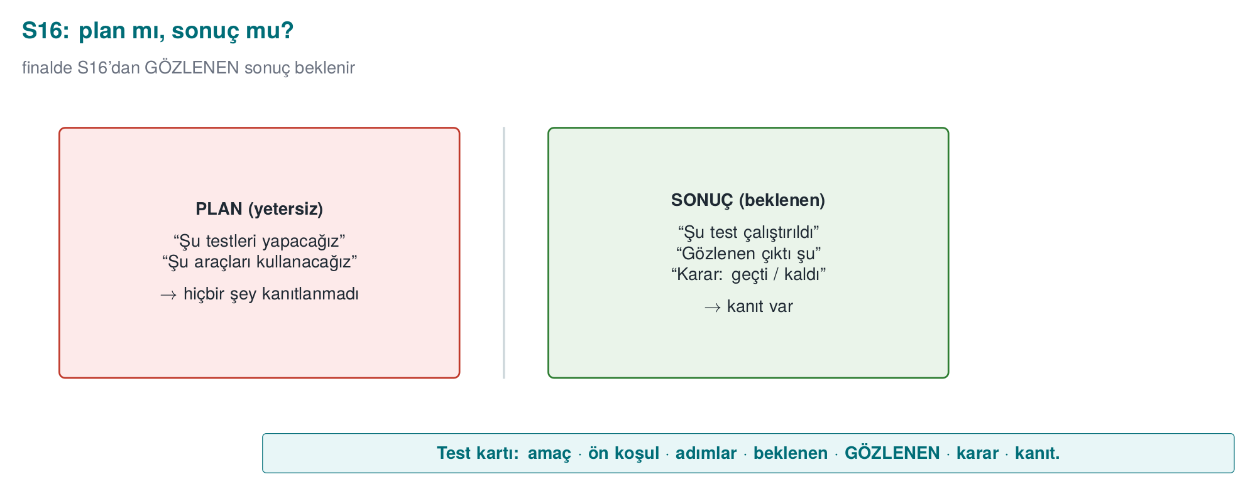
CEN429 Güvenli Programlama · Hafta 15
Akademik dürüstlük
İzlencenin "Akademik Dürüstlük" bölümü projede de geçerlidir; teslim edilen her satır açıklanabilmeli, gösterimde takımın her üyesine soru sorulabilir.
RTEÜ Bilgisayar Mühendisliği · 2026-2027 Güz
12

Slide 13
CEN429 Güvenli Programlama · Hafta 15
Dönem sonunda
• Kılavuzunuz = sertifikasyon belgelerinin küçük bir modeli → portfolyo (gizli bilgi içermediğinden emin olun)
Finalde sonuç beklenir: her koruma çalışırken gösterilir, her gereksinim kanıtla bağlanır.
RTEÜ Bilgisayar Mühendisliği · 2026-2027 Güz
13

Slide 14
CEN429 Güvenli Programlama · Hafta 15
Bir sonraki hafta
Hafta 16 — Quiz-2
Final gösteriminden (RAP2) sonra sıra Quiz-2'ye gelir; kapsam 9–14. haftalardır. Çalışma rehberi 16. hafta sayfasındadır.
RTEÜ Bilgisayar Mühendisliği · 2026-2027 Güz
14

